Slide 1
AR Finder UI – 实景导航
2010-03-30
Notes:
Placeholder - presentation title | Date - 6 April, 2006

Slide 2
5.6 实景导航流程
开始导航
图5.6-1
重试
显示搜索失败面板
失败
搜索路径
图5.6-2
图5.6-3
成功
显示导航路径面板
取消
取消导航
图5.6-4
重新规划路线
导航结束
返回实景
用户选择是否确认导航路径
确认导航
图5.6-6
点击信息图标
进入实景导航
否
检测是否是最后路径段
否
自动检测是否进入阶段目标点区域
是
切换到下个阶段点
是
否
自动检测是否进入终点区域
是
显示终点提示
图5.6-12
点击终点图标
导航完成
返回实景

Slide 3
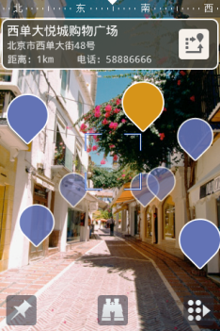
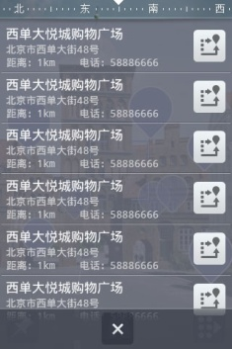
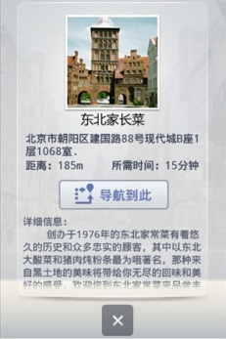
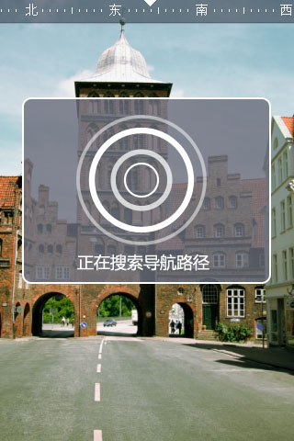
5.6 实景导航_开始导航
  导航通用设计原则
  导航时锁定场景、景深模式、所有信息点功能不可用，不显示相应按钮。
  导航时，实景视图与地图视图可以互相切换，采用手势自动切换原则。
  开始导航入口
  点击实景界面信息卡上导航按钮
  点击所有信息点列表中的某个信息卡上的导航按钮
  点击详细信息卡上的导航按钮
click
click
click
图5.6-1 开始实景导航的三个入口
图5.6-2 正在搜索导航路径

Slide 4
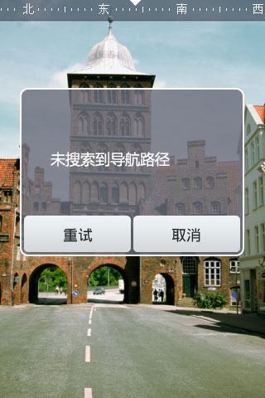
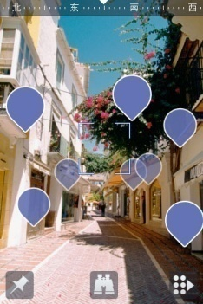
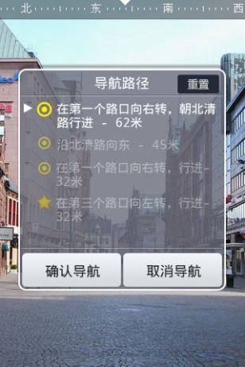
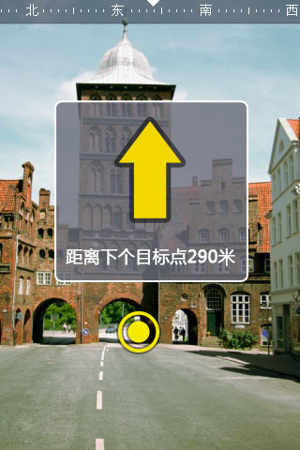
5.6 实景导航_导航路径
  搜索导航路径
  开始搜索导航路径显示“正在搜索导航路径”界面（图5.6-2）。
  未搜索到导航路径，显示“未搜索到导航路径”界面（图5.6-3）。
  搜索到导航路径，显示“导航信息显示”界面（图5.6-6）。
click
click
失败
图5.6-3 未搜索到导航路径
图5.6-5 实景界面
成功
click
click
图5.6-2 正在搜索导航路径
click
图5.6-4 导航路径
图5.6-6 导航信息显示

Slide 5
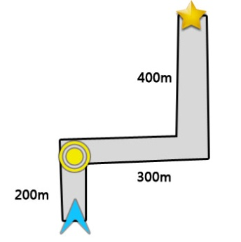
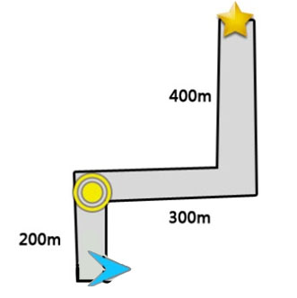
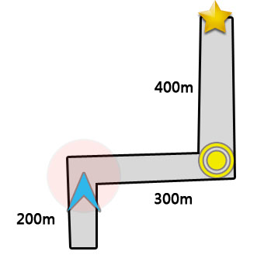
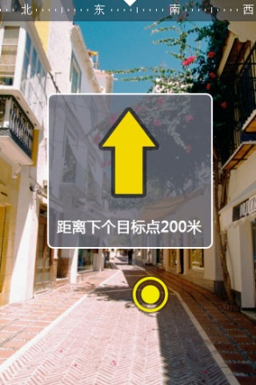
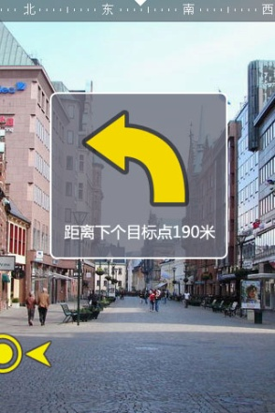
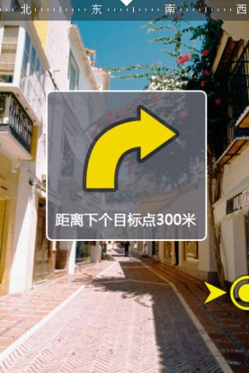
5.6 实景导航_实时显示当前状态
  实时显示当前状态-阶段目标点
  在导航路径行进中，目标点未发生变化时，根据用户与目标点位置实时显示当前转向和目标点。（图5.6-7 和图5.6-8）
  进入阶段点触发区域（半径50米），目标点瞬间切换到下一个阶段点（或终点），震动提示，实时显示当前转向提示和目标点，开始下个阶段目标点导航。（图5.6-9 ）
1
终点
阶段目标点
当前位置及转向
阶段目标点提示文字为
“距离下个目标点***米”距离实时更新
触发区域半径50米
2
3
1
4
5
2
5
3
当用户转动时，目标点实时变化，当目标点超出屏幕，显示边缘目标点，方向相应变化为左转或右转
当用户进入目标点触发区，目标点自动切换到下一个阶段点，当前屏幕目标点瞬间发生变化，同时震动提示
用户与导航方向一致，正常显示目标点和直行，
4
图5.6-7 阶段目标点方向一致提示
图5.6-8 阶段目标点方向不一致提示
图5.6-9 阶段目标点切换提示

Slide 6
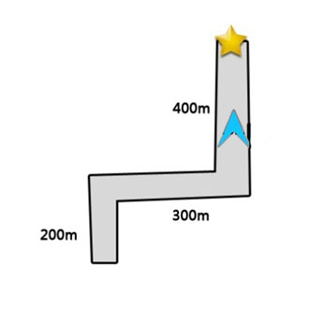
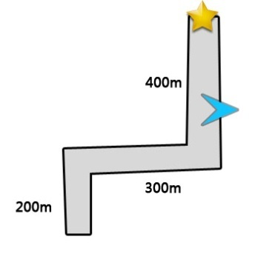
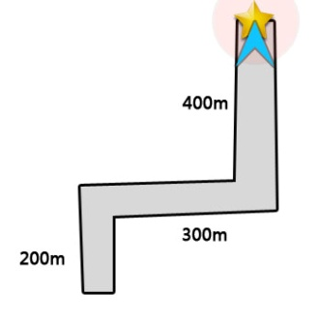
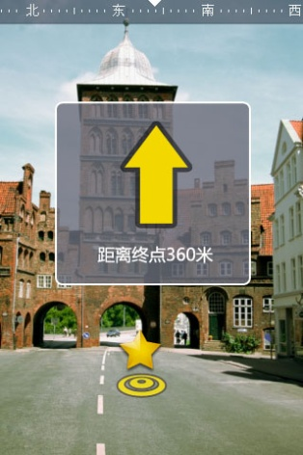
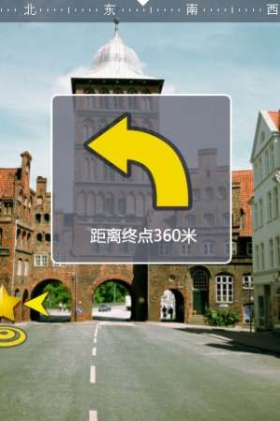

5.6 实景导航_实时显示当前状态
  实时显示当前状态-终点
  当目标点为终点时，目标点显示为终点图标，方向及目标点变化方式与阶段点相同。 （图5.6-10 和图5.6-11）
  当用户进入终点触发区域（半径50米），显示到达终点图标，同时震动提示。 （图5.6-12）
1
终点提示文字为
“距离终点***米”
距离实时更新
终点图标
到达终点文字显示为
“你已进入终点区域，请注意寻找目标”
2
3
4
终点图标（随机器转动）
终点区域标示
以终点坐标为圆心，50米为半径的圆显示红色，随终点转动
5
当用户转动时，终点实时变化，当终点超出屏幕，显示边缘终点，方向相应变化为左转或右转
当用户进入终点触发区，显示到达终点图标，同时震动提示。此时终点仍然可以随机器移动。
用户与导航方向一致，正常显示终点和直行图标
1
3
4
2
5
图5.6-10 终点方向一致提示
图5.6-11 终点方向不一致提示
图5.6-12 到达终点提示

Slide 7

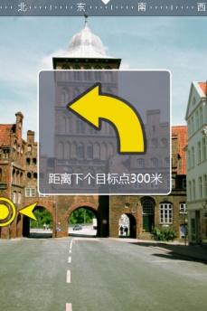
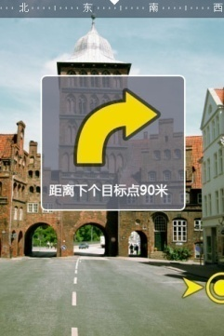
5.6 实景导航_目标点信息显示说明
1
信息提示牌
包括两部分：当前方向提示和距离下一个目标点的实时距离。
当前方向提示即用户当前应该的转向：
（直行、左转、右转）
距离下个目标点实时距离
（显示文字
“距离下个目标点***米”，距离实时更新）
1
2
3
4
图5.6-6-1 直行信息显示
图5.6-6-2 目标点超出左侧界面信息显示
图5.6-6-3 目标点超出右侧界面信息显示
2
正常阶段目标点
左后显示阶段目标点
右后显示阶段目标点
目标点信息显示说明
3
屏幕可见区域，目标点完整显示，方向显示直行（图5.6-6-1）
4
屏幕左后不可见区域，目标点停留在屏幕左侧（上下移动按照原有规律），方向显示左转
（图5.6-6-2）
屏幕右后不可见区域，目标点停留在屏幕右侧侧（上下移动按照原有规律），方向显示右转
（图5.6-6-3）
左右侧临界线

Slide 8





5.6 实景导航_导航中操作
  导航中操作
  在任意导航中界面上点击信息提示牌或目标点，进入“导航路径”界面，导航界面当前目标点被高亮。点击“确认导航”返回导航界面，点击“取消导航”返回实景界面。
  在到达终点区域内，点击到达终点信息提示牌或终点，结束导航，返回实景界面。
图5.6-7 阶段目标点提示
图5.6-11 终点方向提示
图5.6-2 正在搜索导航路径
图5.6-12 到达终点提示
click
click
click
click
click
click
click
click
图5.6-4 导航路径
图5.6-5 实景界面

Slide 9


